Slide 1
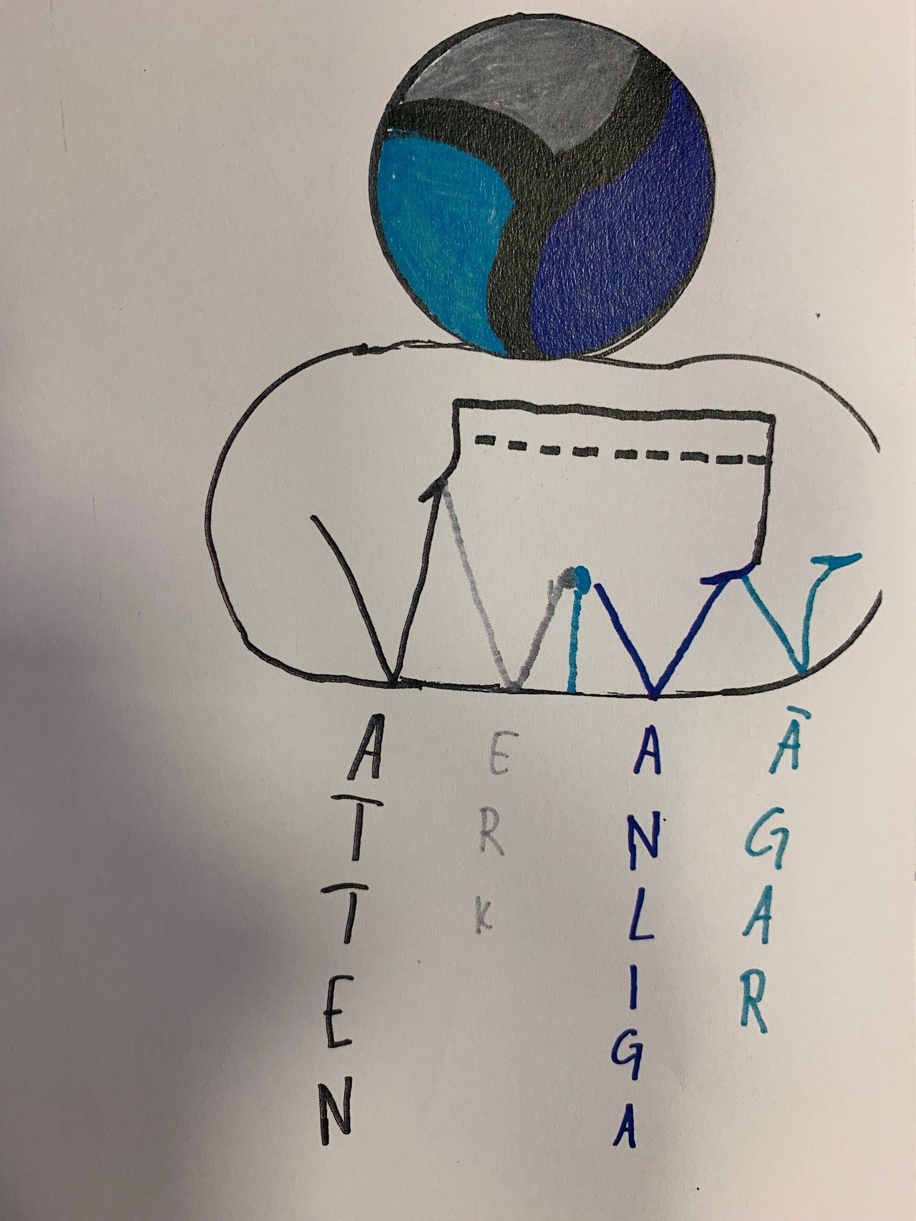
VattenVerk I Vanliga Vägar
En Energilösning
av balder 9c

Slide 2
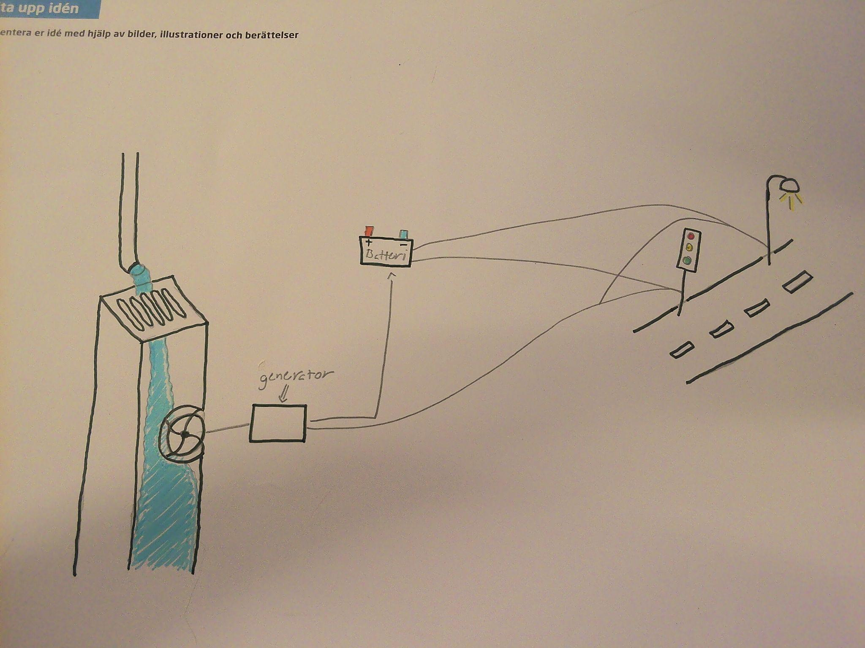

Slide 3
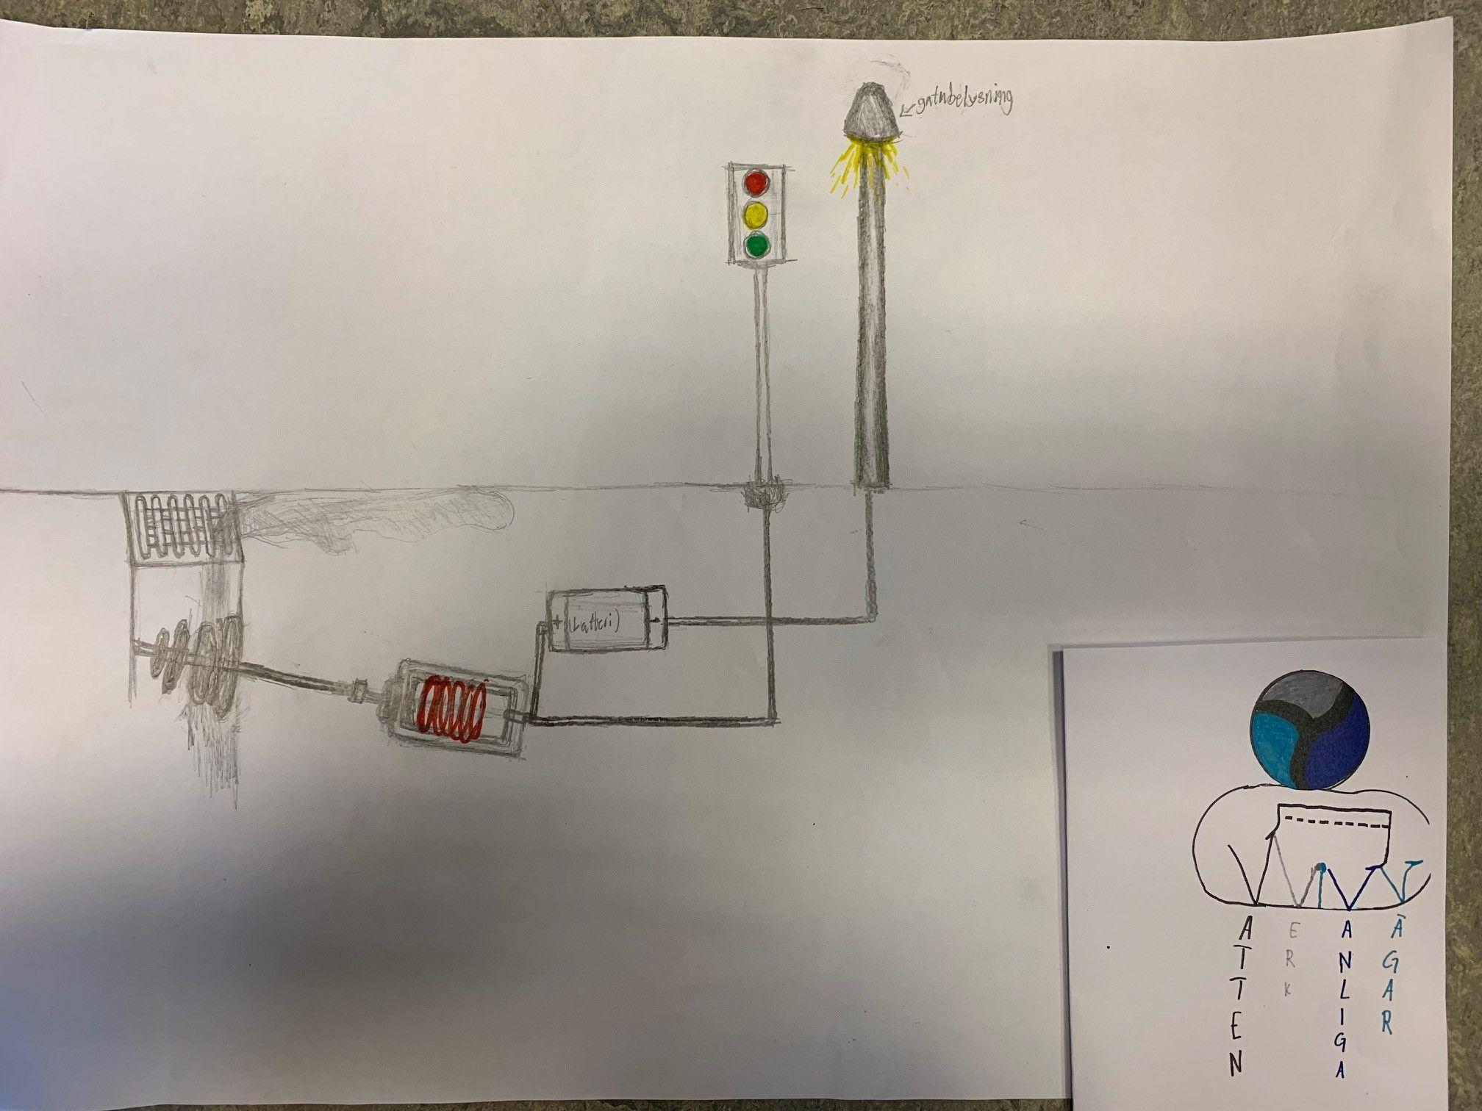

Slide 4
Vvivv
Den här produkten är bra på många olika sätt. Den går på 100 procent grönt drivmedel och den producerar tillräckligt med energi så gatlyktorna kan lysa i tre dagar i sträck. Forskning visar även att det tack vare klimatförändringarna har nederbörden ökat med 10% mer än det gjorde förut så det är extra bra att installera Vivv. Det är även en relativt överkomlig maskin då det bara krävs några rör,turbiner,generatorer och en brunn. Man går även mycket plus på maskinen energimässigt. Under sommaren är den som mest effektiv då det regnar i genomsnitt 189 mm.

Slide 5
Teknisk beskrivning
Vi använder rörelseenergin i regnvattnet via brunnar. Den överförs till en turbin som rör sig. Denna rörelseenergin i turbinen gör att magneter i generatorn börjar röra sig och på så sätt skapas det el.
Antingen kopplar vi elen direkt till gatubelysningen eller hushållen vilket kan funka bra i städer med hög nederbörd. Belysningen behövs bara på kvällen då processen är tyst. Eller så sparar vi den i ett batteri så att vi kan använda den när det behövs. Då kan detta funka bäst vid tropiska zoner vid hög nederbörd på ett miljösäkert sätt, som sen kan fraktas hållbart till andra länder. Ju närmare el källan är till belysningen desto mindre spill får man av elen, för då blir resistansen mindre.
Ett problem med det här är att det bara skapas el när det regnar. Att samla regnvatten och använda smalare rör gör processen mer effektiv. Mycket el kan även skapas vid översvämningar, vilket blir mer normalt på grund av klimatförändringarna.

Slide 6
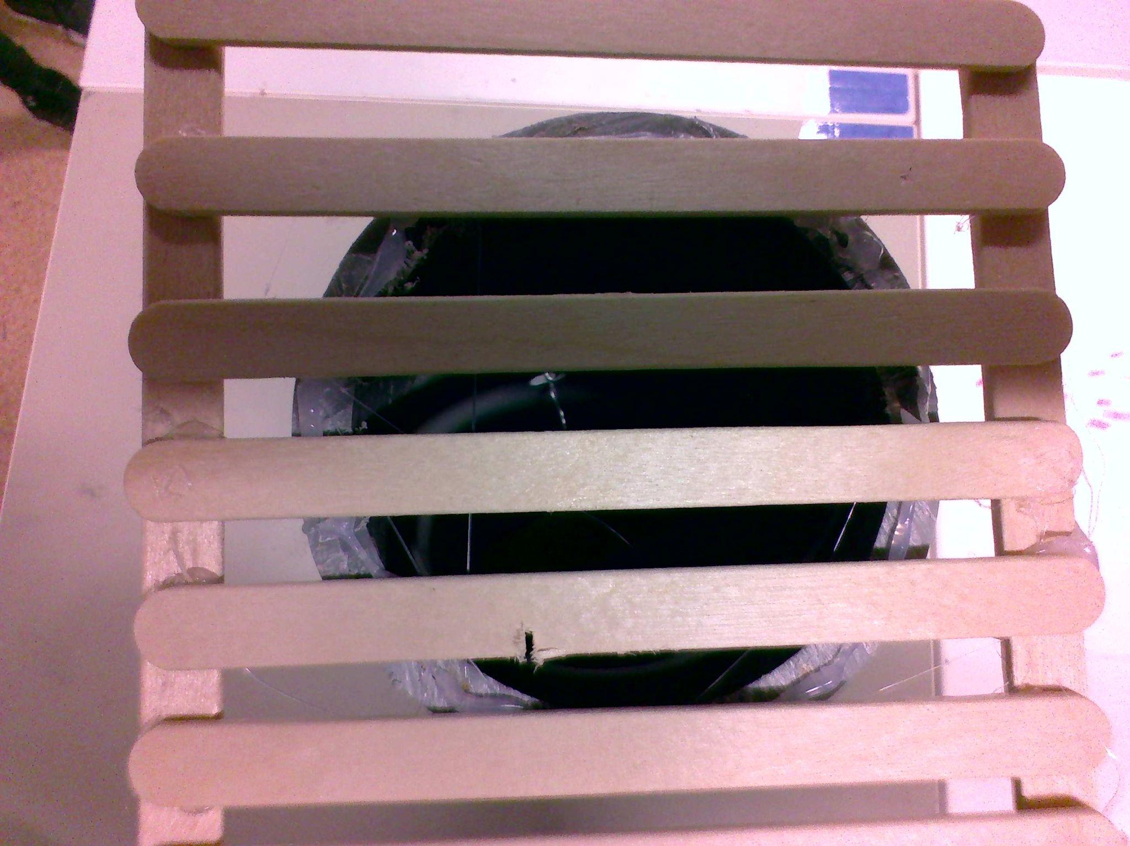
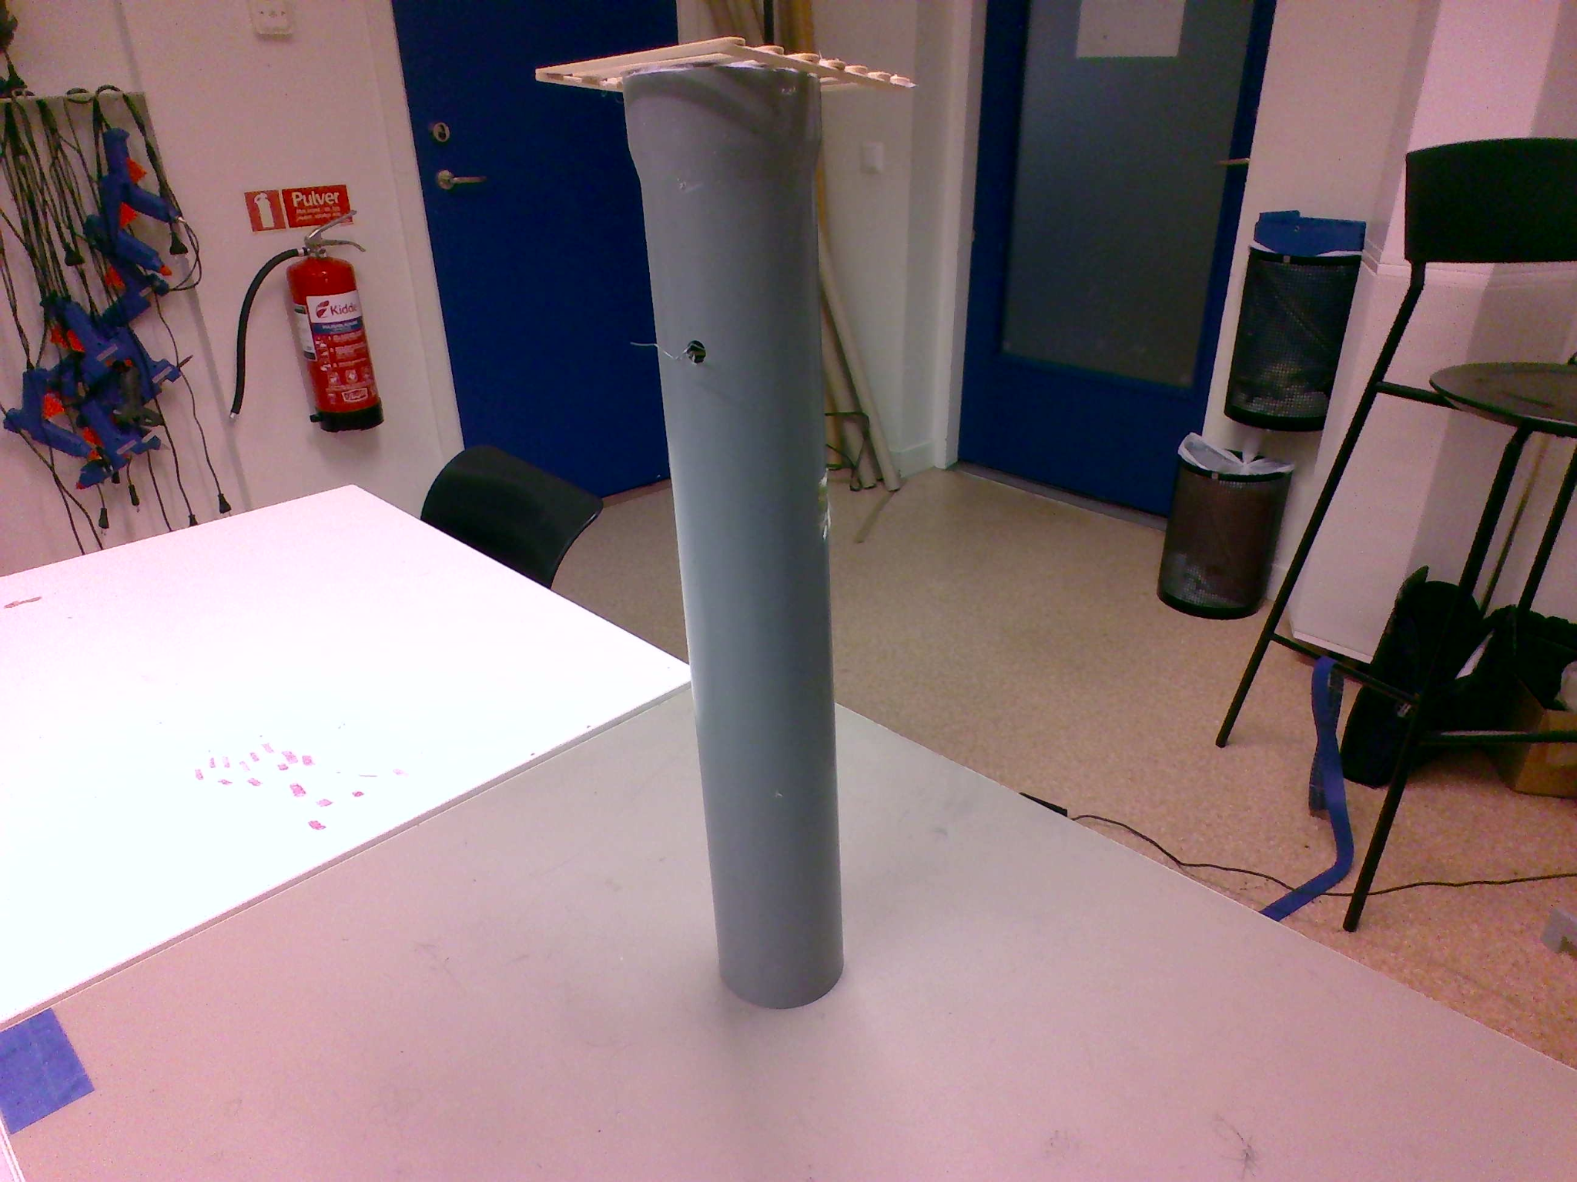
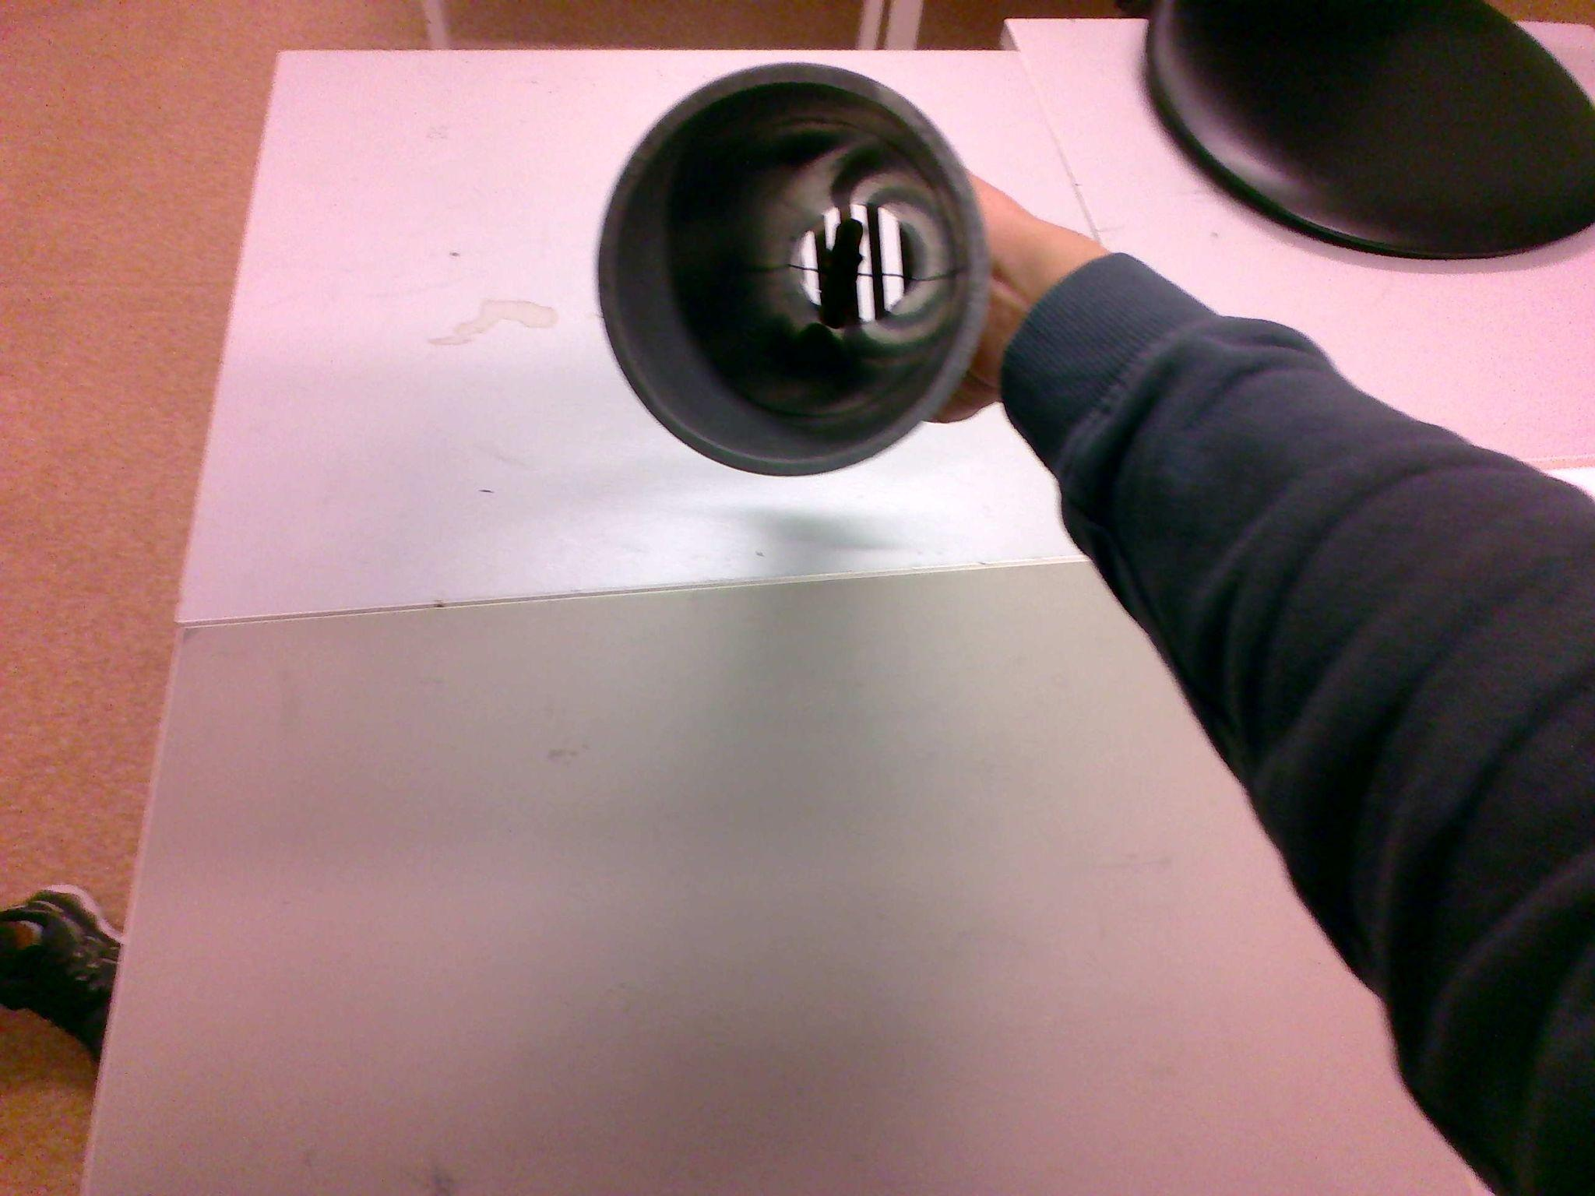
Påbörjad testning

